Slide 1
Drone test bed
20162837 백승표
20152926 김태형

Slide 2
목차
Drone test bed 란
시장성 조사
예상 완성도
예상 부품 센서
재료비

Slide 3
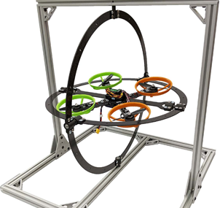
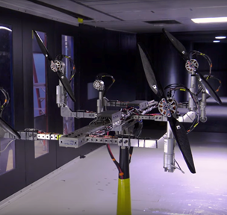
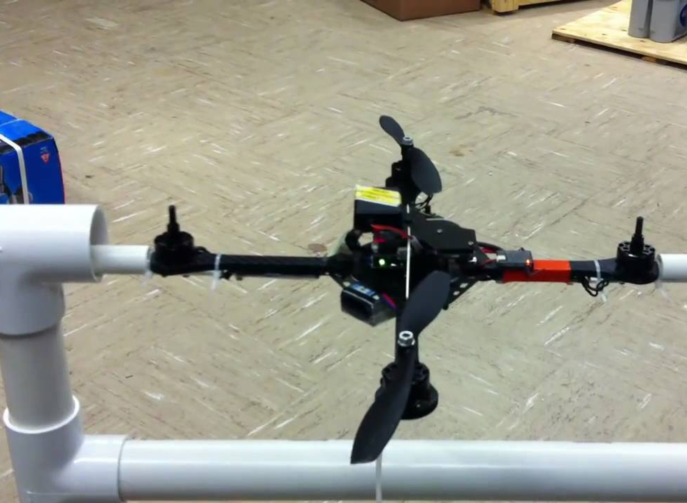
Drone test bed 란
드론의 작동을 시험하는 장치

Slide 4
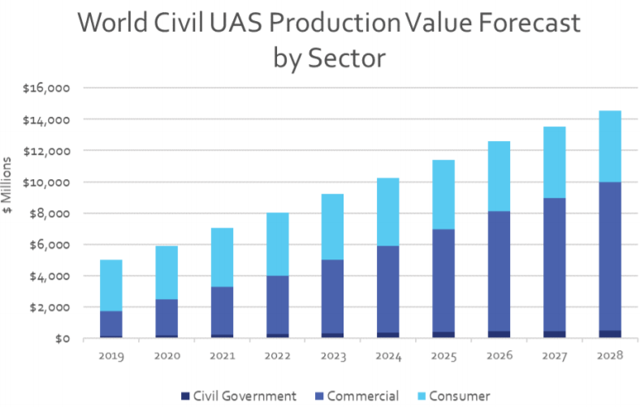
시장성 조사
분야별 세계 민간 무인 항공기 생산 가치 전망

Slide 5
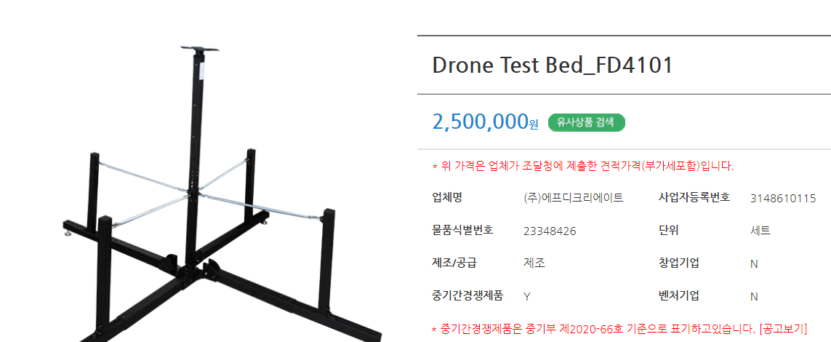
시제품 조사
현재 한국시장에는 에프디크리에이트사의
FD4101 드론 테스트 배드가 있습니다.
외국에서는 팔기는 하지만 구체적인 가격이 나와 있지는 않고 주문 제작만 받습니다.

Slide 6
설계 목표
3차원공간의 운동을 하는 물체에 대해 시험 가능
시험체가 운동시 제어동작이 어떻게 되는 지에 대한 데이터 출력
출력된 데이터를 분석하는 시스템 만들기

Slide 7
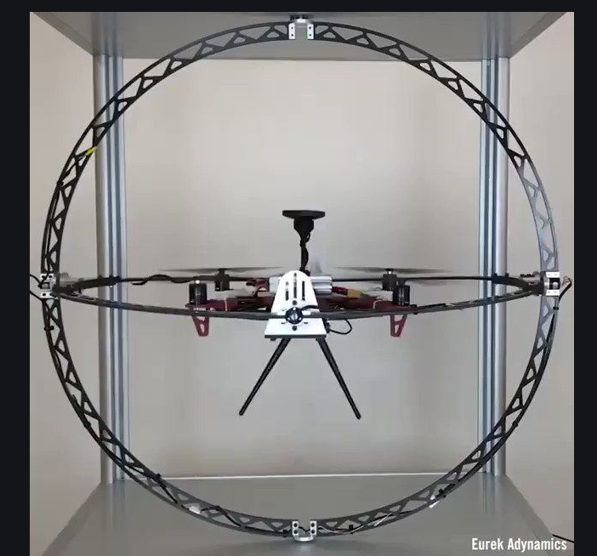
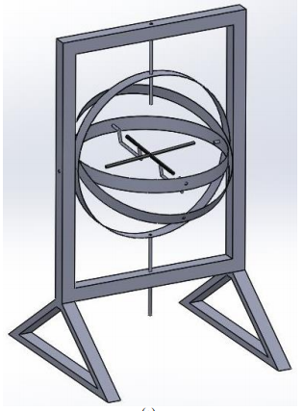
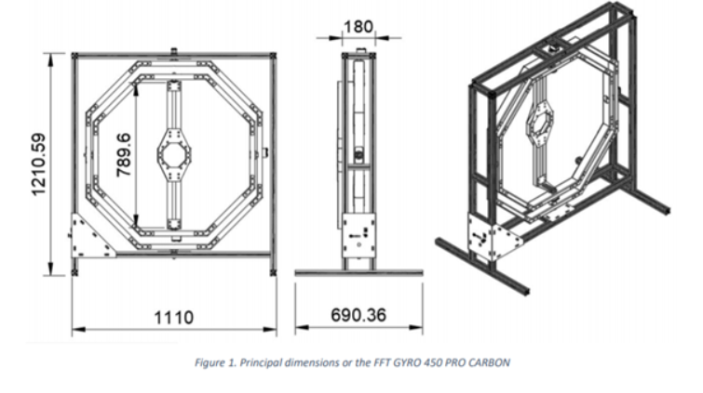
예상 완성도

Slide 8
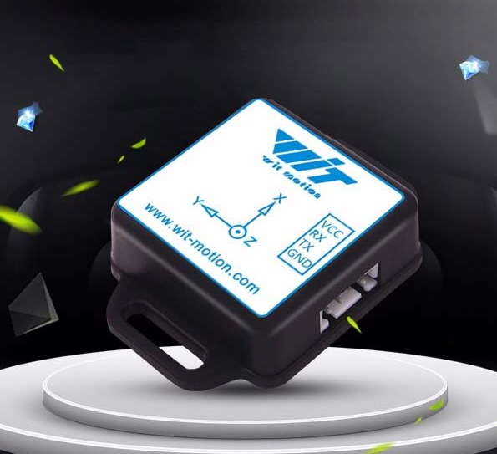
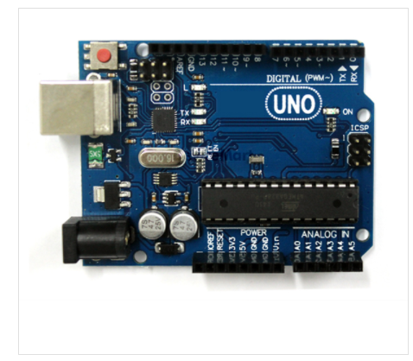
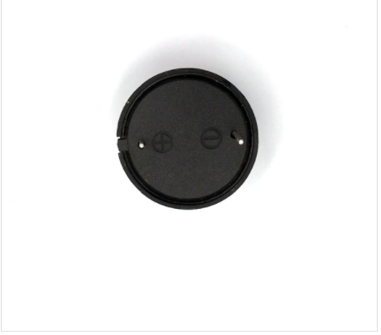
예상 부품센서
6DOF IMU 센서모듈 [WT61C/RS232]
아두이노 우노 R3 호환보드 [SZH-EK002]
[SMG] 3-24V 알람 경보용 피에조 부저 [FQ-050]

Slide 9
재료비
재료 | 용도 | 수량 | 단가 | 소요금액
6DOF IMU 센서모듈 | 센서 | 1 | 29,500원 | 32450원
아두이노 우노 R3 호환보드 [SZH-EK002] | 센서 | 1 | 6500원 | 7150원
[SMG] 3-24V 알람 경보용 피에조 부저 [FQ-050] | 센서 | 2 | 500원 | 550원
알루미늄 프로파일 | 외형

